Slide 1
Báo cáo Đồ án môn học
Đề tài:
CÁC TIÊU CHUẨN ĐỂ ĐÁNH NGÔN NGỮ LẬP TRÌNH
Giảng viên hướng dẫn: Ths.Trịnh Quốc Sơn
Sinh viên thực hiện: Võ Khoa Nam Phan Anh Lộc
Lớp: CS111.L21.KHCL

Slide 2
I. Các tiêu chuẩn để đánh giá thuật toán:
Tính soạn thảo (Writability)
Tính đọc hiểu (Readability)
Độ tin cậy (Reliability)
Chi phí (Cost)

Slide 3
 | Tiêu chuẩn
Đặc trưng (Characteristic) | Readability | Writability | Reliability
Tính tối giản (Simplicity) | X | X | X
Tính trực giao (Orthogonality) | X | X | X
Kiểu dữ liệu (Data types) | X | X | X
Cú pháp (Syntax design) | X | X | X
Hỗ trợ tính trừu tượng hoá (Support for abstraction) |  | X | X
Tính diễn tả (Expressivity) |  | X | X
Kiểm tra kiểu (Type Checking) |  |  | X
Xử lý lỗi (exception handling) |  |  | X
Hạn chế truy cập (Restricted aliasing) |  |  | X
Bảng 1:Những tiêu chuẩn để đánh giá ngôn ngữ lập trình và các đặc trưng ảnh hưởng.

Slide 4
TÍNH ĐỌC HIỂU

Slide 5
1. Tính đọc hiểu (Readability)
Tính đọc hiểu phải được xem xét trong cùng một miền ứng dụng (problem domain). Giả sử nếu một chương trình được viết trong một ngôn ngữ không được thiết kế để giải quyết một vấn đề, sự kiện trên có thể khiến chương trình trở nên không tự nhiên, phức tạp và khiến chương trình trở nên khó đọc
Giả sử chúng ta sử dụng ngôn ngữ Bare Bones để viết chương trình biểu diễn thuật toán tìm kiếm nhị phân thì chương trình có thể không đáp ứng được yêu cầu (vì chỉ có 4 câu lệnh), hoặc là mất nhiều thời gian và thao tác sẽ dài dòng hơn là chúng ta sử dụng những ngôn ngữ như C++ hoặc Python để cài đặt.

Slide 6
In C
In FORTRAN 77
while ( i <= 20){
while(sum <= 100){
sum += i;
}
i++
}
L1:
if(i>20) go to Out;
L2:
if(sum>100) go to Next;
sum += i
go to L2
Next:
i++
go to L1;
Out

Slide 7
- Các tiểu mục dưới đây sẽ mô tả các đặc trưng đã đóng góp và khẳng định giá trị của tính đọc hiểu của ngôn ngữ:
Tính tối giản (Simplicity)
Tính trực giao (Orthogonality)
Kiểu dữ liệu (Data types)
Cú pháp thiết kế (Synax design)

Slide 8
Tính tối giản (simplicity):
Tính tối giản của một ngôn ngữ lập trình có một tầm ảnh hưởng đáng kể đến tính đọc hiểu của một chương trình
Đa tính năng (feature multiplicity)
count = count + 1
count += 1
count++
++count
Nạp chồng toán tử (operator overloading)
=> Đôi khi sự đơn giản của một ngôn ngữ lập trình khi đi quá đà thì nó sẽ phản tác dụng. Như các câu lệnh hợp ngữ Assembly là mô hình của sự đơn giản. Tuy nhiên, chính sự đơn giản này làm cho các chương trình hợp ngữ khó đọc hơn. Bởi các câu lệnh điều khiển phức tạp hơn, cấu trúc chương trình ít rõ ràng hơn. Các câu lệnh đơn giản thường được yêu cầu nhiều hơn so với các câu lệnh trong ngôn ngữ cấp cao

Slide 9
Tính trực giao (Orthogonality)
Tính trực giao trong ngôn ngữ lập trình có ý nghĩa là khi một tập các cấu trúc cơ bản kết hợp với nhau để làm nên một cách biểu diễn cấu trúc dữ liệu mới và tất cả các sự kết hợp đều hợp lệ đối với cú pháp của chương trình
Nếu một ngôn ngữ thiếu đi sự trực giao thì nó sẽ khiến cho ngôn ngữ bị giới hạn. Giả sử như một ngôn ngữ có hỗ trợ về khái niệm con trỏ (pointer) nhưng con trỏ không có khả năng trỏ vào mảng thì sẽ dẫn đến ngôn ngữ thiếu đi sự linh hoạt trong quá trình người lập trình sử dụng
Tính trực giao thường đi đôi với tính tối giản và khi một nhà thiết kế phát triển một ngôn ngữ thì họ sẽ luôn có hai sự lựa chọn trong việc đánh đổi tính tối giản để lấy tính trực giao cao hoặc tính trực giao để đổi lấy tính đơn giản cao.
Nếu như một ngôn ngữ có quá nhiều tính trực giao sẽ dẫn đến việc ngôn ngữ trở nên quá phức tạp ở mức không cần thiết

Slide 10
int m := 3;
co m is a newly created local variable whose value is initially set to 3. Co
co This is short for ref int m = loc int := 3; co
real avogadro = 6.022141523;
co Avogadro's number co
long long real long long pi = 3.14159 26535 89793 23846 26433 83279 50288 41971 69399 37510;
compl square root of minus one = 0 ⊥ 1;

Slide 11
Kiểu dữ liệu (Data types)
Sự rõ ràng trong việc định nghĩa kiểu dữ liệu hoặc cấu trúc dữ liệu trong ngôn ngữ lập trình đóng góp vào tính đọc hiểu của chương trình. Ta có đoạn lệnh sau:
timeOut = 1
Nếu ta muốn dùng biến trên như một biến để xác định tính đúng sai thì ta nên sử dụng kiểu boolean để người đọc dễ hiểu hơn
timeOut = true

Slide 12
Cú pháp (Syntax design)
Có hai phương thức để thiết kế cú pháp gây tác động đến cách nhận định của người đọc:
- Cú pháp đặc biệt (special word): Hình dáng của một chương trình và tính đọc hiểu của chương trình được tác động mạnh mẽ bởi các từ đặc biệt được định nghĩa trong chương trình như các cấu trúc rẽ nhánh (for, while, etc.). Một số ngôn ngữ điển hình là C++ sẽ định nghĩa khối lệnh bằng cặp dấu ngoặc nhọn ({ } ) theo ý kiến của một số người lập trình thì cách định nghĩa như thế thì khó để xác định thứ tự thực hiện của các câu lệnh.
- Hình thức và ý nghĩa: thiết kế các câu lệnh sao cho sự xuất hiện của chúng ít nhất cũng cho thấy được ý nghĩa, mục đích và chức năng của nó. Để người đọc có thể tiếp cận và dễ dàng áp dụng hơn.

Slide 13
TÍNH SOẠN THẢO

Slide 14
2. Tính soạn thảo (Writability)
Tính soạn thảo là đơn vị đo để xác định mức độ dễ dàng để làm ra một chương trình với ngôn ngữ lập trình tương ứng với một miền ứng dụng (Trí tuệ nhân tạo, web, etc.).
Tất cả các đặc trưng ảnh hưởng đến tính đọc hiểu điều ảnh hưởng trực tiếp đến tính soạn thảo.
Tương tự với tính đọc hiểu, tính soạn thảo cũng phải được đưa vào cùng một miền ứng dụng mà ngôn ngữ đó đang nhắm đến. Việc so sánh tính soạn thảo của hai ngôn ngữ mà miền ứng dụng mà chúng nhắm đến hoàn toàn khác nhau là bất hợp lý

Slide 15
- Các tiểu mục dưới đây sẽ mô tả về các đặc trưng có tính ảnh hưởng đến tính soạn thảo của chương trình:
Tính tối giản và tính trực giao (Simplicity and Orthogonality)
Hỗ trợ trừu tượng hóa (Support of abtraction)
Tính biểu diễn (Expressity)

Slide 16
Tính tối giản và tính trực giao (Simplicity and Orthogonality)
Nếu một ngôn ngữ có một lượng lớn các cấu trúc và kiến thức của một lập trình viên không bao hàm, khả năng hiểu được những cấu trúc đó không cao sẽ dẫn đến việc người lập trình sử dụng sai hoặc khai thác không hết khả năng của các cấu trúc. Vì vậy sẽ tốt hơn nếu chương trình quy định các kiểu dữ liệu cơ bản và để cho người lập trình có thể kết hợp chúng với nhau để thiết kế những giải pháp cho bài toán đặt ra thay gì có nhiều tập cấu trúc.
Mặt khác, nếu ngôn ngữ thiết kế quá mức (over engineered) tính trực giao của ngôn ngữ sẽ khiến cho người lập trình khó có thể giám sát được tính logic của chương trình và khó có thể tìm ra lỗi

Slide 17
Tính biểu diễn (Expressity)
Tính biểu diễn của ngôn ngữ lập trình là một khái niệm chỉ ra rằng trong một ngôn ngữ lập trình có những loại toán tử có tính tiện lợi cao giúp người lập trình thuận tiện trong việc viết ra một chương trình thay vì phải dùng các biểu thức cồng kềnh.
def make_pretty(func):
def inner():
print("I got decorated")
func()
return inner
def ordinary():
print("I am ordinary")
Đây là một đoạn chương trình có hàm chứa trong hàm bình thường, khi ta gọi nó ra thì ta sẽ được kết quả như thế này:
>>>make_pretty(ordinary)
I got decorated
I am ordinary

Slide 18
Đoạn chương trình dưới đây là đoạn chương trình có cú pháp hợp lệ và tương tự như đoạn chương trình trên:
@make_pretty
def ordinary():
print("I am ordinary")
>>>ordinary()
I got decorated
I am ordinary

Slide 19


So sánh giữa ngôn ngữ Groovy và Java:
Tính biểu diễn (Expressity)
Được hiểu khả năng diễn đạt ý tưởng, thuật toán, đoạn chương trình một cách dễ đọc nhất

Slide 20
Hỗ trợ trừu tượng hóa (Support of Abtraction)
Hỗ trợ trừu tượng hóa trong lập trình ám chỉ đến khả năng sử dụng các cấu trúc phức tạp cho phép chương trình ẩn đi một số dữ liệu hoặc tiến trình. Tính trừu tượng hoá là một khái niệm chính trong lập trình đương đại, điều này phản ánh qua việc tính trừu tượng hóa đóng vai trò trung tâm trong quá trình một ngôn ngữ hiện đại được thiết kế.
class ClassRoom {
public:
// hàm khởi tạo (constructor)
Adder(int i = 0) {
total = i;
}
// hàm gọi được từ bên ngoài
void addStudent(int number) {
total += number;
}
int getTotal() {
return total;
};
private:
// dữ liệu được che dấu đối với những thành phần ngoài class
int totalStudent;
};

Slide 21
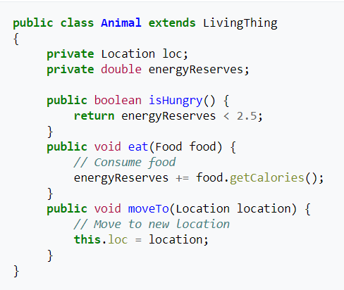
Hỗ trợ trừu tượng hóa (Support of Abtraction)
Hỗ trợ trừu tượng hóa trong lập trình ám chỉ đến khả năng sử dụng các cấu trúc phức tạp cho phép chương trình ẩn đi một số dữ liệu hoặc tiến trình

Slide 22
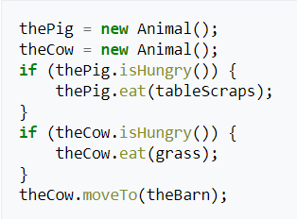

Slide 23
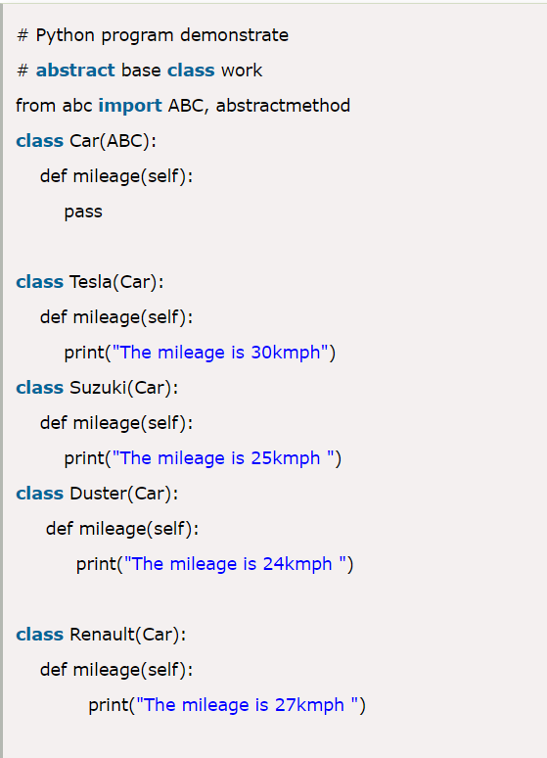

Slide 24
3.Độ tin cậy (Reliability)
Độ tin cậy của một chương trình là biểu hiện tính liên tục của một chương trình luôn chạy và không gặp bất kỳ sự xung đột gây ảnh hưởng đến chương trình.
Tính đọc hiểu và tính soạn thảo đều có tầm ảnh hưởng lớn lên độ tin cậy của ngôn ngữ lập trình.
Một ngôn ngữ lập trình không hỗ trợ những phương thức biểu diễn các biểu thức dưới dạng ngôn ngữ tự nhiên thì sẽ có những phương thức không tự nhiên được áp dụng. Những phương thức không tự nhiên thường có độ tin cậy không cao và khả năng đọc và hiểu chương trình có thể giảm thiểu

Slide 25
Kiểm tra kiểu (Type Checking)
Xử lý ngoại lệ (Handling exception)
Hạn chế truy cập (Restrict aliasing)

Slide 26
Kiểm tra kiểu (Type Checking)
Kiểm tra kiểu là một quá trình kiểm tra lỗi trong một chương trình.
Kiểm tra lỗi kiểu dữ liệu thường được thực thi bởi trình biên dịch hoặc trong lúc thực thi chương trình.
Quy trình kiểm tra lỗi kiểu dữ liệu thường được thực thi trong thời gian biên dịch chương trình. Đối với ngôn ngữ lập trình Java, việc kiểm tra lỗi kiểu dữ liệu là điều bắt buộc phải thực hiện trong thời gian biên dịch chương trình, điều này giúp hạn chế các lỗi liên quan đến kiểu dữ liệu trong thời gian thực thi chương trình.

Slide 27
Xử lý ngoại lệ (Handling exception)
Khả năng giúp xử lý những ngoại lệ gây cản trở chương trình và tiếp tục chạy chương trình là một khả năng giúp tăng độ tin cậy đối với chương trình .
Trong các ngôn ngữ như Javascript, có một cấu trúc điều khiển tên là try...catch cấu trúc này giúp cho chương trình viết bằng java khi chạy trong đoạn lệnh có thể bắt được những lỗi xảy ra và từ đó người lập trình có thể lựa chọn những phương thức để xử lý trường hợp này bằng cách là tiếp tục (continue) chương trình hoặc ghi lại (log) để có thể điều tra nguồn gốc của lỗi đó trong tương lai.
try {
throw "Exception"; // tạo ra lỗi
} catch (e) {
// in ra lỗi
console.log(e);
// bỏ qua lỗi
continue;
}

Slide 28
Hạn chế truy cập (Restrict aliasing):
Khái niệm hạn chế truy cập (răng cưa) là hai hay nhiều biến truy xuất cùng một ô nhớ
Ví dụ: trong C, cả hai biến x và y đều trỏ đến cùng một ô nhớ giống nhau
int x = 5;
int *y = &x;

Slide 29
4. Chi phí (Cost)
Có nhiều yếu tố ảnh hưởng đến chi phí của một chương trình. Các chi phí bao gồm:
+ Đào tạo lập trình viên (thời gian)
+ Phát triển phần mềm và môi trường (dễ sử dụng, thời gian)
+ Biên dịch chương trình (thời gian, không gian)
+ Thực thi chương trình (thời gian, không gian)
+ Hệ thống thực thi ngôn ngữ (trình thông dịch, trình biên dịch)
+ Độ tin cậy (thất bại trên một đơn vị thời gian)
+ Bảo trì (thời gian sửa lỗi, cập nhật phần cứng / phần mềm mới)
+ Khả năng mở rộng / nhu cầu sửa đổi (dễ dàng, thời gian)

Slide 30
II. Những yếu tố tác động đến việc thiết kế ngôn ngữ
Các tiêu chuẩn để đánh giá một ngôn ngữ lập trình không chỉ là những tiêu chuẩn để người lập trình chọn lựa nên sử dụng ngôn ngữ nào mà những nhà thiết kế ngôn ngữ lập trình có thể dựa vào những yếu tố trên để thiết kế một ngôn ngữ.
Ngoài các yếu tố trên thì việc một ngôn ngữ được thiết kế còn bị ảnh hưởng bởi hai yếu tố khác đó là kiến trúc máy tính (computer architecture) và các phương pháp thiết kế lập trình (programming design methodologies).

Slide 31
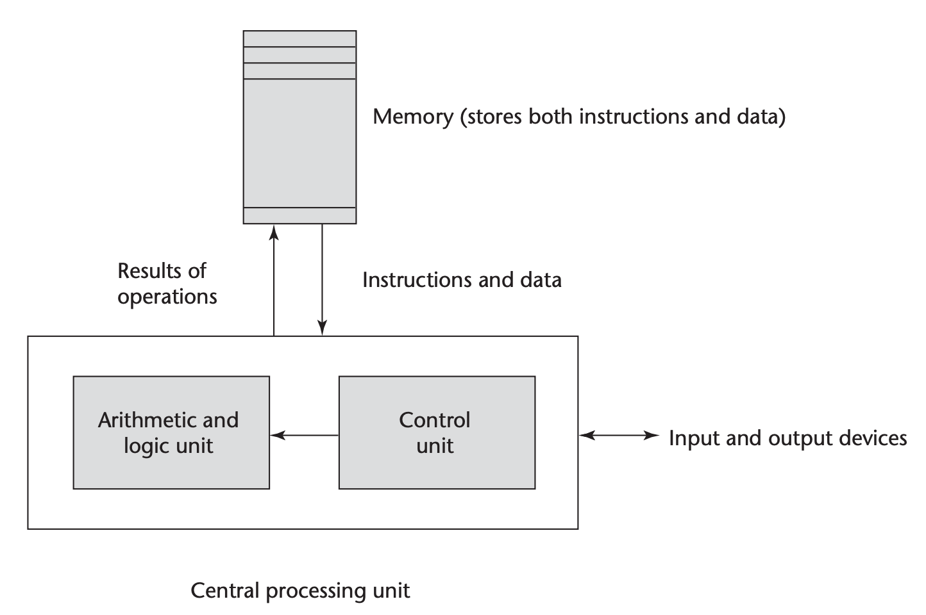
1. Kiến trúc máy tính
Hình 2: Kiến trúc Von Neumann

Slide 32
Kiến trúc máy tính: Von Neumann
Dữ liệu và chương trình được lưu trữ trong cùng một bộ nhớ
Bộ nhớ tách biệt với CPU
Các lệnh và dữ liệu được chuyển từ bộ nhớ đến CPU
Sự lặp lại được thực thi nhanh trong kiến trúc máy tính của Von Neumann vì các lệnh được lưu trữ trong các vùng nhớ liền kề nhau và quá trình lặp lại của một đoạn lệnh chỉ yêu cầu một nhánh lệnh.

Slide 33
2. Các phương pháp thiết kế lập trình:
Lập trình hướng thủ tục (cuối thập niên 60 - đầu thập niên 70)
Chuyển chi phí: từ phát triển phần cứng sang phần mềm
Chương trình được thực hiện thông qua các lệnh gọi thủ tục liên tiếp
Lập trình hướng dữ liệu (cuối thập niên 70)
Tập trung vào việc sử dụng các kiểu dữ liệu trừu tượng để giải quyết vấn đề
Ngôn ngữ đầu tiên hỗ trợ Simula 67
Lập trình hướng đối tượng (đầu những năm 80)
Trừu tượng hóa dữ liệu, kế thừa và ràng buộc động
Ngôn ngữ đầu tiên hỗ trợ SmallTalk

Slide 34
SO SÁNH CÁC NGÔN NGỮ LẬP TRÌNH

Slide 35
 | Readability | Writability | Reliability | Activities
C++ | + Ngôn ngữ đơn giản dễ tiếp cận, dễ đọc + Ngôn ngữ lập trình biên dịch + Có tính trực giao | + Tính diễn đạt cao + Có nhiều cú pháp và cấu trúc + Số lượng thư viện hỗ trợ hạn chế + Độ dài câu lệnh tương đối, ít hơn Java | + Nền tảng phụ thuộc + Các hàm và các biến được sử dụng bên ngoài lớp + Các quy tắc cú pháp được sử dụng nghiêm ngặc | + Ngôn ngữ được biên dịch thành mã máy, sử dụng trên mọi nền tảng + Thời gian xử lý nhanh + Ứng dụng: Operating System, Data base, App, IoT,…
Python | + Ngôn ngữ đơn giản,dễ tiếp cận, dễ đọc + Ngôn ngữ lập trình thông dịch | + Cú pháp dễ nhớ + Có hỗ trợ nhiều thư viện + Độ dài câu lệnh ngắn ít hơn java và c++ 3-4 lần | + Nền tảng độc lập + Các hàm và biến có thể được khai báo và sử dụng bên ngoài lớp + Các cú pháp quy tắc được sử dụng không bắc buộc | + Sử dụng trình thông dịch nên thời gian chậm hơn C++ + Ứng dụng: machine learning, deep learning, web Dijango,…
Java | + Ngôn ngữ đơn giản, dễ tiếp cận + Ngôn ngữ lập trình biên dịch | + Cú pháp dễ nhớ, tính biễu diễn cao + Độ dài câu lệnh khá lớn | + Nền tảng độc lập + Mỗi bit mã đều nằm trong cùng một lớp + Sử dụng nghiêm các cú pháp và quy tắc | + Trình biên dịch Java chậm hơn so với C++ + Ứng dụng: web, app android, software,…

Slide 36
 | Readability | Writability | Reliability | Activities
C# | + Là ngôn ngữ lập trình đối tượng cấp cao + Dễ đọc và tiếp cận | + Cú pháp đơn giản dễ trình bày + Là ngôn ngữ thông dịch | + Dành riêng cho window hiếm khi sử dụng trên các nền tảng khác. + Hỗ trợ các thư viện | + Tốc độ chạy chương trình nhanh hơn Python + Ứng dụng: sử dụng phát triển game đa nền tảng Unity, tạo ra nhiều ứng dụng web
Pascal | + Ngôn ngữ khá đơn giản dễ đọc + Trực giao hạn chế, bởi vì có nhiều quy tắc không nhất quán + | + Tính biểu diễn kém + Có hỗ trợ tính trừu tượng hoá | + Các cú pháp khá đơn giản + Hỗ trợ ít thư viện | + Thời gian chạy chậm hơn C++ + Ứng dụng: xây dựng các ứng dụng GUI một cách nhanh chóng.

Slide 37
Tài Liệu Tham Khảo
[1] Team 10 COMP6411-S10, Comparative Studies of 10 Programming Languages within 10 Diverse Criteria revision 1.0 , pp. 94-98.
[2] Robert W. Sebesta "Concept Of Programming language", 12th edition, Pearson Addison Wesley publisher, 2019 : 7–21.
[3] https://progr-harrykar.blogspot.com/2018/11/language-evaluation-criteria

Slide 38
THANK YOU!!!

